Slide 1
Convolutional Neural Networks
Tatiana Gaintseva

Slide 2
Сегодня в лекции:
История возникновения сверточных нейросетей, конкурс ImageNet
Свертка, сверточные сети
Pooling
Задачи компьютерного зрения

Slide 3
ImageNet

Slide 4

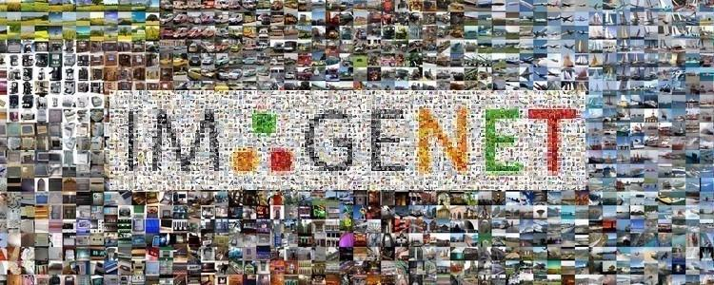
База данных изображений, поделенных на 1000 классов.
http://www.image-net.org
http://image-net.org/explore

Slide 5
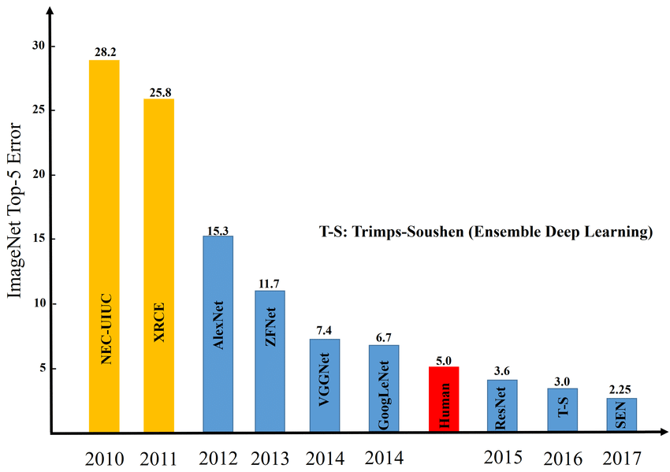
ImageNet Timeline
До 2012 года в обработке картинок использовались НЕ нейронные подходы.
Подходы, основанные на нейросетях, существовали, но считались неспособными превзойти классические алгоритмы.

Slide 6
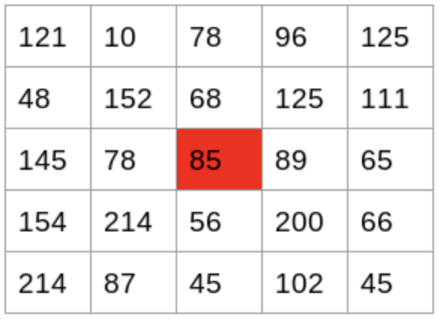
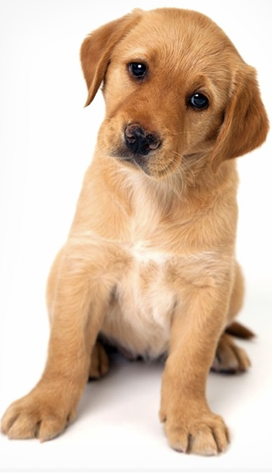
HOG (Histogram of Oriented Gradients)
Градиенты для выделенного пикселя:
по OY: 68-56 = 8
по OX: 89-78 = 11

Slide 7
HOG (Histogram of Oriented Gradients)
Градиенты будут отличаться для пикселей, находящихся на границе изображения и внутри объектов.
Далее на полученных фичах обучим классификатор изображений.

Slide 8
ImageNet Timeline
Первая успешная архитектура сверточной нейронной сети -- AlexNet

Slide 9
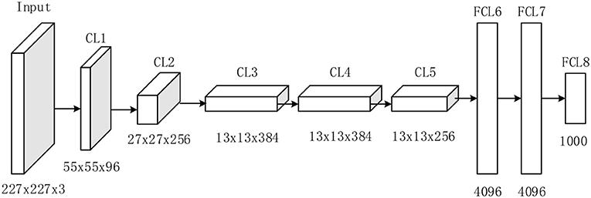
AlexNet
Conv + pool + ReLu
Linear + ReLu
https://papers.nips.cc/paper/4824-imagenet-classification-with-deep-convolutional-neural-networks.pdf

Slide 10
ImageNet Timeline
Для обучения таких сетей нужны мощные процессоры! (GPU)
8 слоев
19 слоев
22 слоя
152 слоя

Slide 11
Сверточные нейронные сети

Slide 12
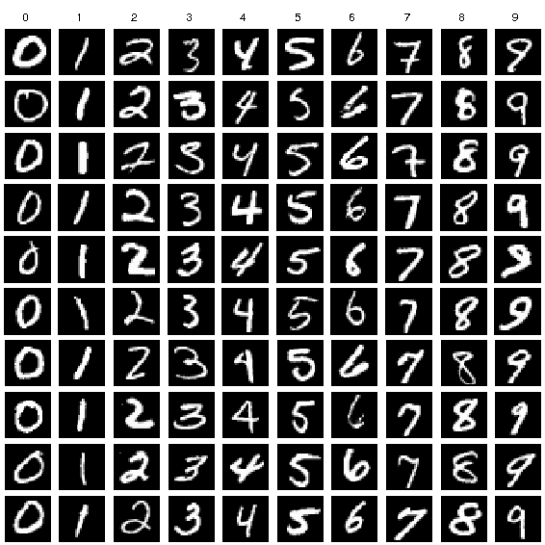
Датасет MNIST
Задача классификации на 10 классов черно-белых изображений размера 32*32

Slide 13
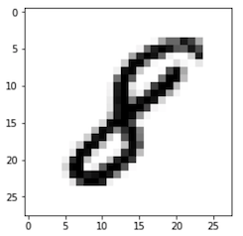
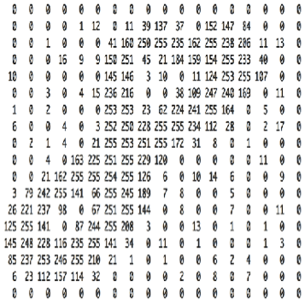
Черно-белая картинка представляется матрицей чисел из отрезка [0, 255] размера 32*32
=
32
32

Slide 14
Растягивание картинки в вектор и подача на вход сети

Slide 15
Классификация картинок полносвязной сетью:
Недостатки:
слишком много нейронов в 1 слое сети
ломаются пространственные отношения на картинке, которые могли бы помочь сети в задаче классификации

Slide 16


Что отличает четверку от восьмерки?

Slide 17

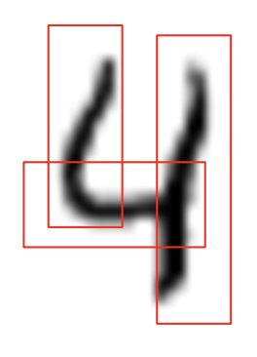
Что отличает четверку от восьмерки?
У четверки преимущественно горизонтальные и вертикальные линии, у восьмерки линии плавные

Slide 18
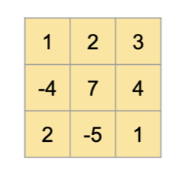
Свертка
Изображение
Ядро (фильтр)
32
32

Slide 19
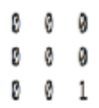
1྾0 + 2྾0 + 3྾0 + (-4)྾0 + 7྾0 + 4྾0 + 2྾0 + (-5)྾0 + 1྾1 = 1
1

Slide 20
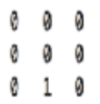
1 (stride)
1
-5

Slide 21
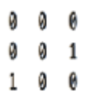
1 (stride)
1
-5 6

Slide 22
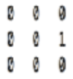
1 (stride)
1
-5 6 10 -4 5 -3 -12 7 6 9 -18 -3 9 2 5 -4 0 1
4

Slide 23
Карта активации
1
-5 6 10 -4 5 -3 -12 7 6 9 -18 -3 9 2 5 -4 0 1
6 -4 23 5 6 1 -7 8 -4 -3 -2 6 7 9 -4 -8 9 10 0
…
6 5 -3 7 -11 1 6 9 10 3 4 2 -2 4 5 9 10 -1
4
32
30
2
30
32

Slide 24




Padding
Используется для манипуляции размерами карт активаций
Карта активации
0
0 0 0 1 5 -3 -12 7 6 9 -18 -3 9 2 5 -4 0 1
6 -4 23 5 6 1 -7 8 -4 -3 -2 6 7 9 -4 -8 9 10 0
…
6 5 -3 7 -11 1 6 9 10 3 4 2 -2 4 5 9 10 -1
4
34
32
2
32
34

Slide 25
Исходное изображение
Ядро
Карта активации

Slide 26
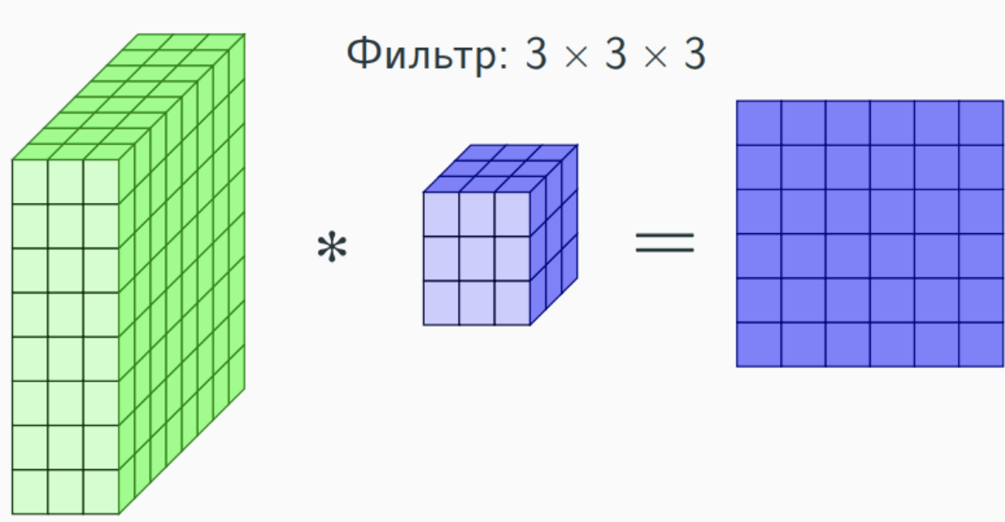
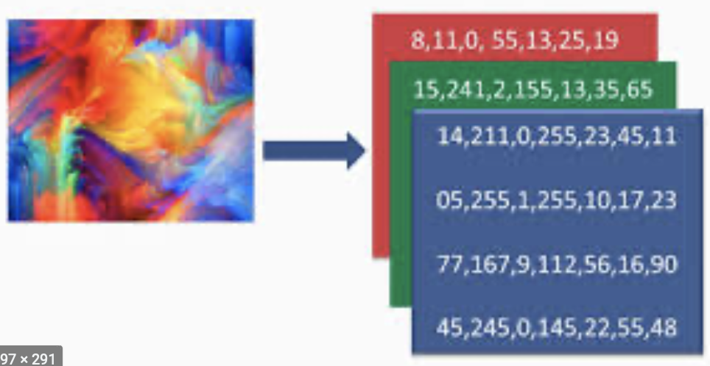
Свертка цветных изображений
Цветное (RGB) изображение трехмерное (h*w*3)
3d свертка
2d свертка отдельно по каждому цветовому каналу

Slide 27
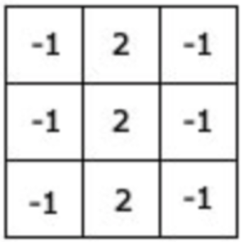
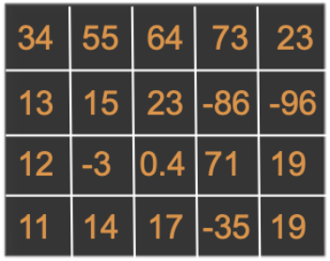
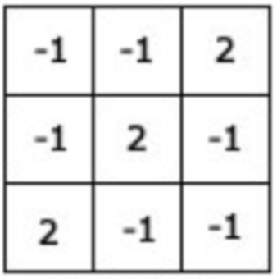
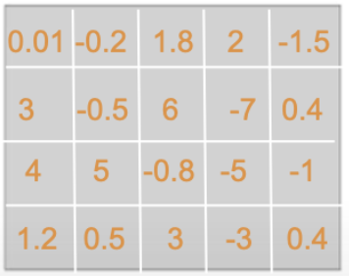
Фильтры “реагируют” на паттерны на изображении. Если паттерн присутствует на изображении, то карта активации после соотв. фильтра будет содержать большие числа
Фильтр, который реагирует
на вертикальные линии
Активация сильнее, на карте активации большие числа
x
Фильтр, который реагирует
на изогнутые линии
Активация слабее, на карте активации маленькие числа

Slide 28

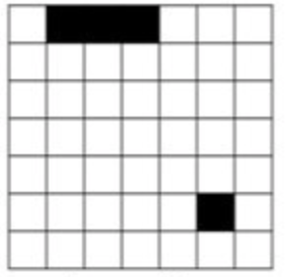
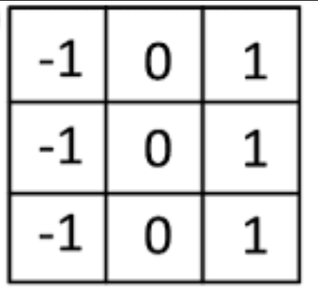
Как мог бы выглядеть фильтр, реагирующий на горизонтальные линии
+
=

Slide 29

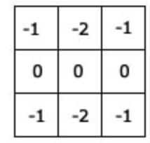
Как мог бы выглядеть фильтр, реагирующий на вертикальные линии
+
=

Slide 30
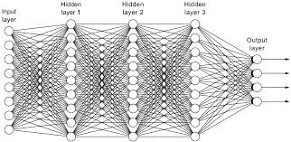
После получения карт активаций, мы развернем все карты в векторы, сконкатенируем и подадим на вход полносвязной сети
0
0
1
...
0.5
0.234
0
0
0.14
...
0.36
0.65
0
0
1
…
0.36
0.65
0
свертки
flatten
конкатенация
подача в полносвязную сеть

Slide 31
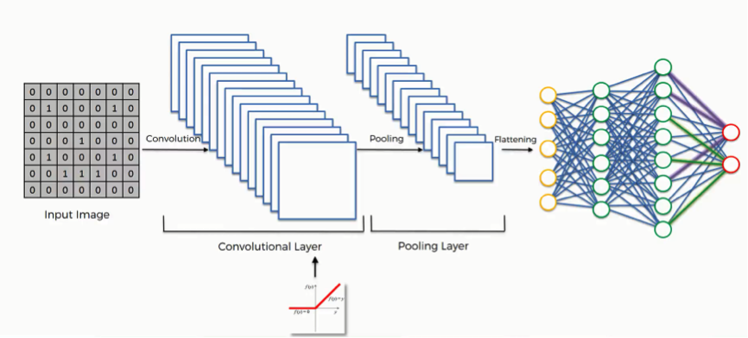
Сверточная нейросеть
свертки
Полносвязная сеть (классификатор)

Slide 32
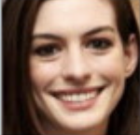
Для real-world изображений одной операции свертки не хватит, чтобы выделить всю нужную информацию из изображения

Slide 33
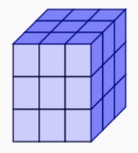

Потребуется несколько слоев сверток
1 сверточный слой
5 ядер 3*3
2 сверточный слой
3 ядра 3*3*5
5 карт активации
x
x
x
...
32*32
30 x 30 x 5
28 x 28 x 3

Slide 34
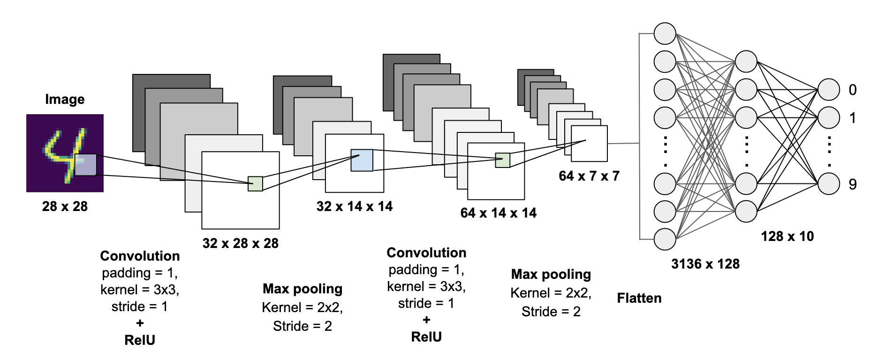
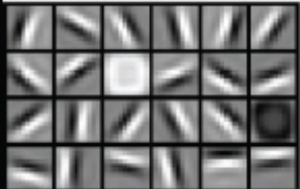
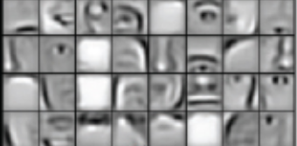
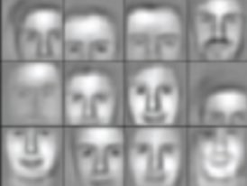
1 слой
сверток
2 слой
сверток
3 слой
сверток
4 слой
сверток
Низкоуровневые паттерны
Вырисовываются отдельные части
Выделены признаки изображения, важные для задачи

Slide 35
После сверточных слоев, как и после полносвязных, используется функция активации.
Самая популярная и хорошо работающая функция активации промежуточных слоев -- relu
1 слой
сверток
2 слой
сверток
3 слой
сверток
4 слой
сверток

Slide 36
softmax
1 слой
сверток
2 слой
сверток
3 слой
сверток
4 слой
сверток
Cross-Entropy
Loss

Slide 37
Свертки -- как лампочки, которые “загораются” сильнее, если на изображении есть определенный паттерн
На картах активации вы НЕ найдете никакого “понятного” рисунка: они есть индикаторы наличия некоего паттерна на картинке
1 слой
сверток
2 слой
сверток
3 слой
сверток
4 слой
сверток
Низкоуровневые паттерны
Вырисовываются отдельные части
Выделены признаки изображения, важные для задачи

Slide 38
Обучение нейросети
Нейросеть сама учится понимать, какие паттерны на изображении ей важно уметь находить.
Исходное изображение
Ядро
(обучаемый параметр)
Изображение, полученное после свертки

Slide 39
Pooling

Slide 40
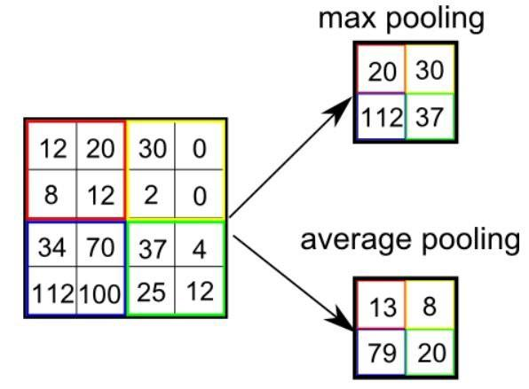
Pooling
Техника уменьшения размерности (downsampling’а) карт активаций
карта активации
Используется для:
— уменьшения размерности очень больших изображений
—уменьшения чувствительности сверток к положению объектов на картинке

Slide 41





+
=
Разница в расположении
+
=

Slide 42
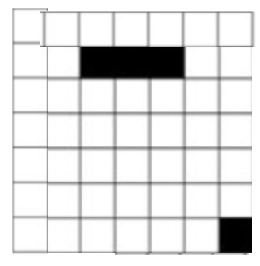
Результат применения 2x2 MaxPooling’а к картам активаций:

Slide 43
Pooling layer
Image Kernel Feature Map Pooling
12 20 30 0
8 12 2 0
34 70 37 4
112 100 25 12
Image -> conv -> act -> pool -> conv ...

Slide 44
AlexNet
Conv + pool + ReLu
Linear + ReLu
https://papers.nips.cc/paper/4824-imagenet-classification-with-deep-convolutional-neural-networks.pdf

Slide 45
Задачи компьютерного зрения (CV)

Slide 46
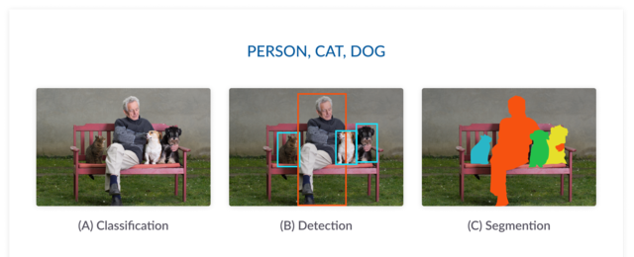
Классификация, детекция, сегментация

Slide 47
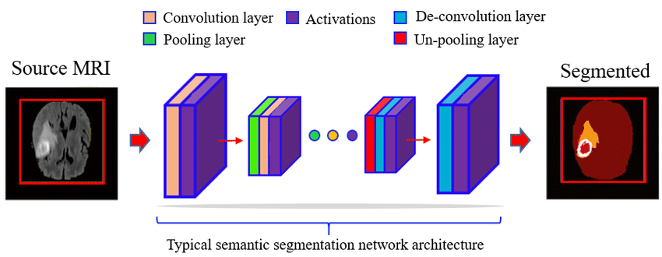
Сегментация — важная задача для медицины

Slide 48
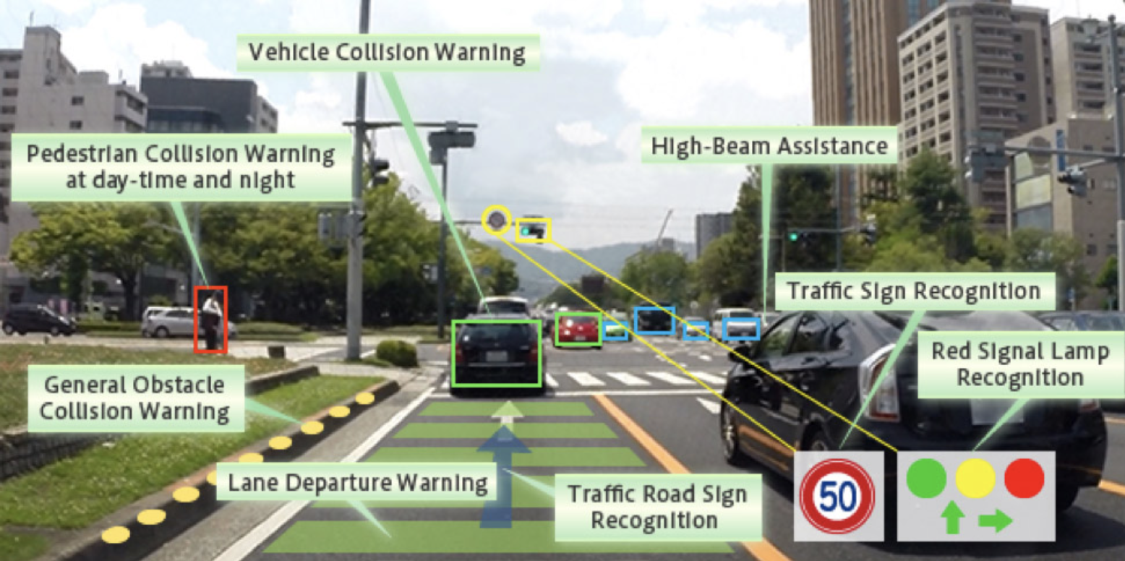
...и все эти задачи очень важны для беспилотных автомобилей.
детекция
классификация
сегментация
поиск по
изображениям
оценка положения

Slide 49
Optical Character Recognition
автоматический перевод
улучшение качества фотографий документов
скан чеков/визиток/etc

Slide 50
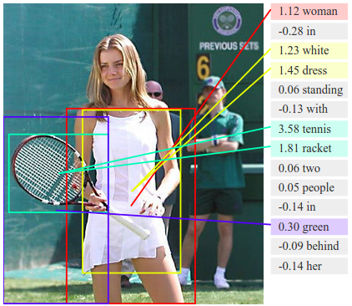
Video Understanding
image/video description
subtitles to video
action description
pose estimation

Slide 51
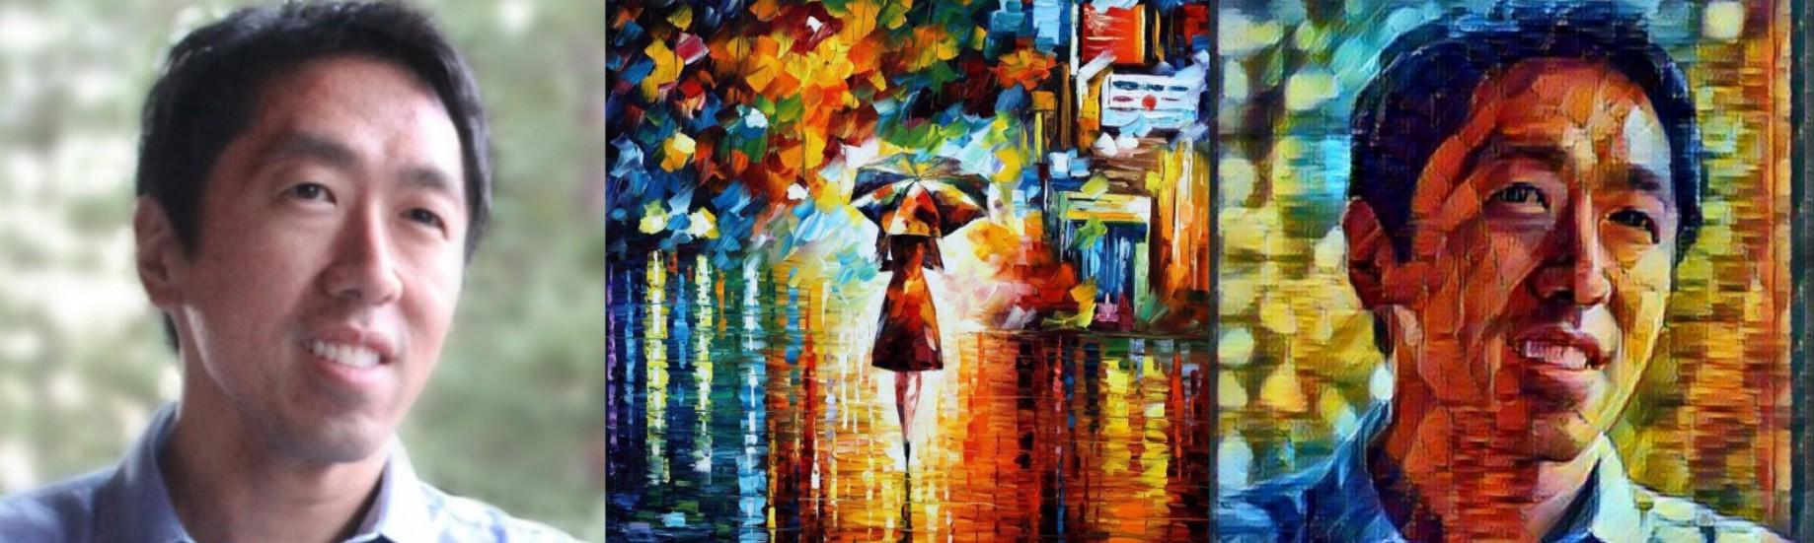
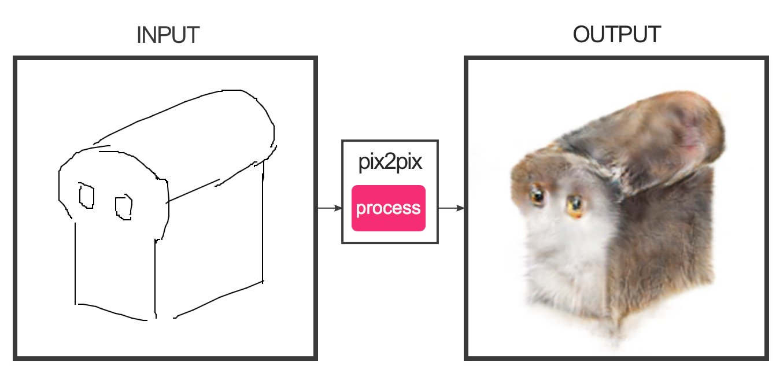
GANs (о них на последнем занятии)
Style transfer
Image generation/completion

Slide 52
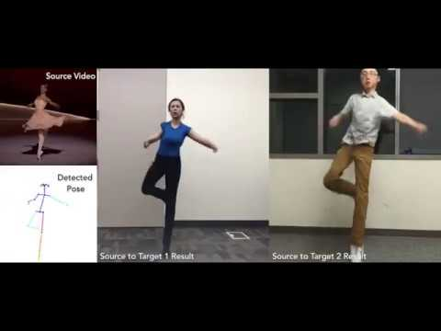
https://www.youtube.com/watch?v=PCBTZh41Ris

Slide 53
https://www.youtube.com/watch?v=PCBTZh41Ris

